Slide 1
Videos für die Lehre produzieren
Jan Götz, Projektreferent
DEZ III B6 – Lehrentwicklung & Hochschuldidaktik
Projekt Zukunftswerkstatt für digital gestützte Hochschullehre

Slide 2
Programm
Datum | Lunch Lectures des DEZ III B6 – Lehrentwicklung & Hochschuldidaktik
22.02.2024 | Videos für die Lehre produzieren
29.02.2024 | Vorlesungen interaktiver gestalten
07.03.2024 | Quizze und Testate in ILIAS gestalten

Slide 3
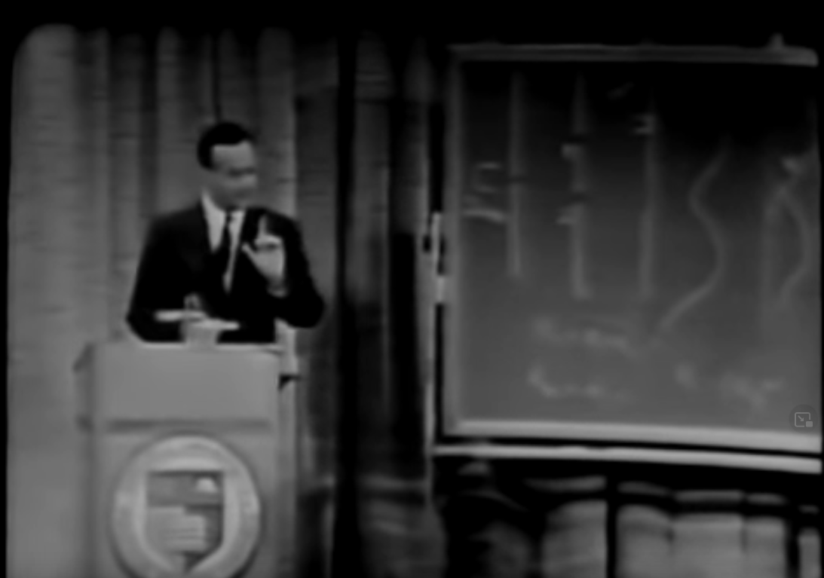
Erstes Hochschul-Lehrvideo
Erstes Hochschul-Lehrvideo 1964 von Physiker Richard Feynman
Übertragung im BBC
Zugang über TV-Geräte

Slide 4
Was sagt die Didaktik?
Die Stärken des Videoformats | Die Schwächen des Videoformats
Räumliche und zeitliche Flexibilität | Keine direkten Nachfragen möglich
Kognitive Belastung sinkt (durch die Möglichkeit Inhalte beliebig zu wiederholen, zu überspringen und zu pausieren) | Kognitive Belastung steigt (wenn zu viele Elemente gleichzeitig im Video erscheinen)
Komplexe Inhalte können komprimiert vermittelt werden (z.B. Prozessabläufe im Zeitraffer) | Kein messbar erhöhter Lernerfolg (auch wenn Videos aufwendig produziert sind)
Auch bei mäßiger Sound- und Videoqualität bleiben Inhaltsverständnis und Lernerfolge weitgehend unbeeinträchtigt | Lernfreude ist geringer, wenn Videos schlecht produziert sind
Quelle: Schneider, S., Nebel, S., Beege, M., Rey, G. D. (2018). The autonomy-enhancing effects of choice on cognitive load, motivation and learning with digital media. Learning and Instruction, 58, 161–172.

Slide 5
Arten von Videos
Bildschirmaufnahmen
(Screencasts)
Animationsvideos
Erklärvideos
(Tutorials)
Aufnahmen von
PP-Präsentationen
(Video-)Podcasts
und Interviews
Filmproduktionen
(Imagefilm)
Lehrvideos (Aufzeichnung Vorlesung)
Interaktive Videos
Komplexität

Slide 6
PP-PRÄSENTATIONEN AUFZEICHNEN

Slide 7
PP-Präsentationen | Aufzeichnung
In PP gibt es eine brauchbare und einfach zu bedienende Funktion zur Aufnahme

Slide 8
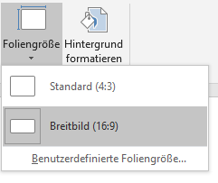
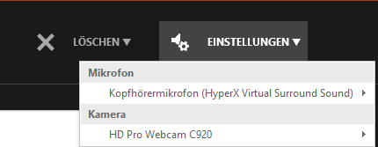
PP-Präsentationen | Einstellungen
Foliengröße prüfen im Reiter „Entwurf“ und Einstellungen prüfen im Aufnahmefenster

Slide 9
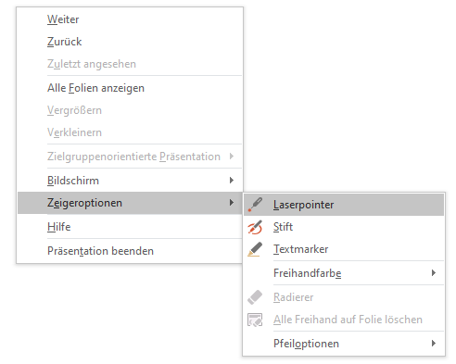
PP-Präsentationen | Während der Aufnahme
Beim Sprechen zwischen den Folien eine Pause lassen
Ggf. Tools wie Laserpointer oder Stift einsetzen (rechte Maustaste)

Slide 10
PP-Präsentationen | Nach der Aufnahme
Im Reiter „Wiedergabe“ kann die Aufnahme überarbeitet werden (z.B. Video kürzen)

Slide 11
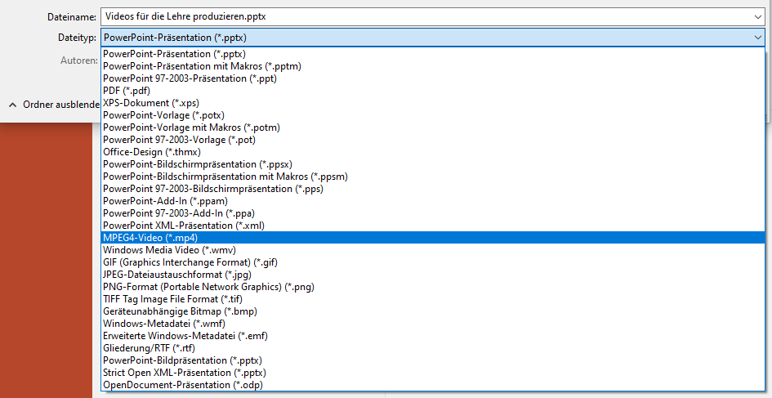
PP-Präsentationen | Beim Exportieren

Slide 12
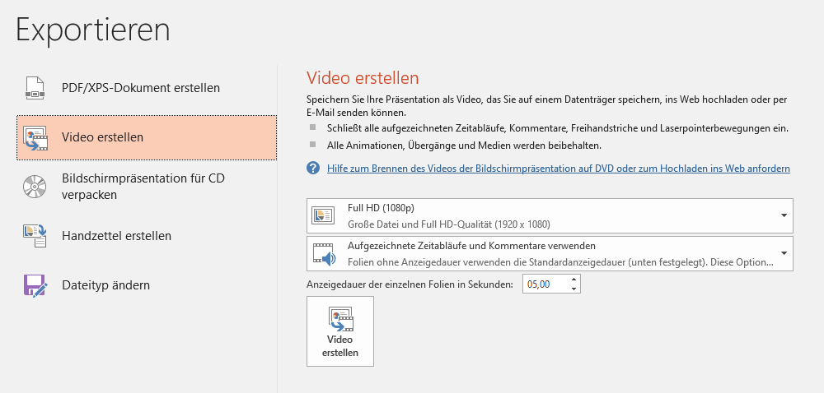
PP-Präsentationen | Beim Exportieren

Slide 13
Beispiel

Slide 14
Beispiel
So könnte eine PP-Aufnahme aussehen

Slide 15
Beispiel
So könnte eine PP-Aufnahme aussehen
… oder nur mit Ton?

Slide 16
BILDSCHIRMAUFNAHMEN (SCREENCASTS)

Slide 17
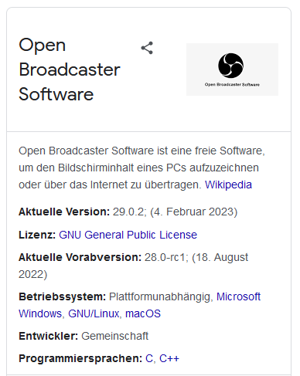
Bildschirmaufzeichnungen (Screencasts)
Screencasts sind Aufnahmen des eigenen Bildschirms (unabhängig von PP)
Mit der Software OBS (Open Broadcaster Software) können Sie Ihren Bildschirm aufnehmen
Auch in BBB kann eine Aufnahme gemacht werden, allerdings kein Download möglich, sondern nur „Teilen“-Link zum Video

Slide 19
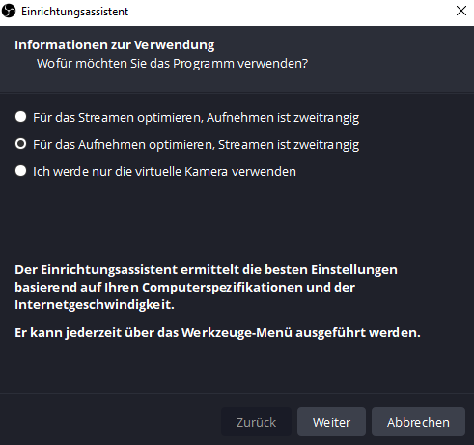
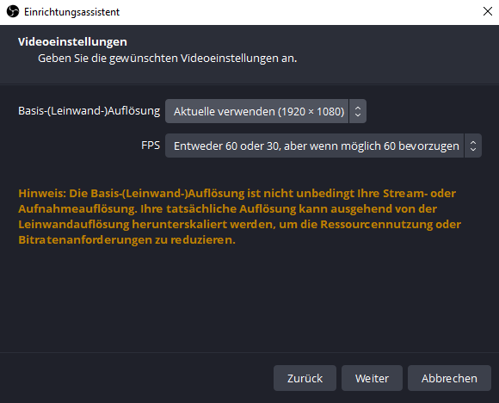
2.2 Bildschirmaufzeichnungen | Einrichtungsassistent

Slide 20
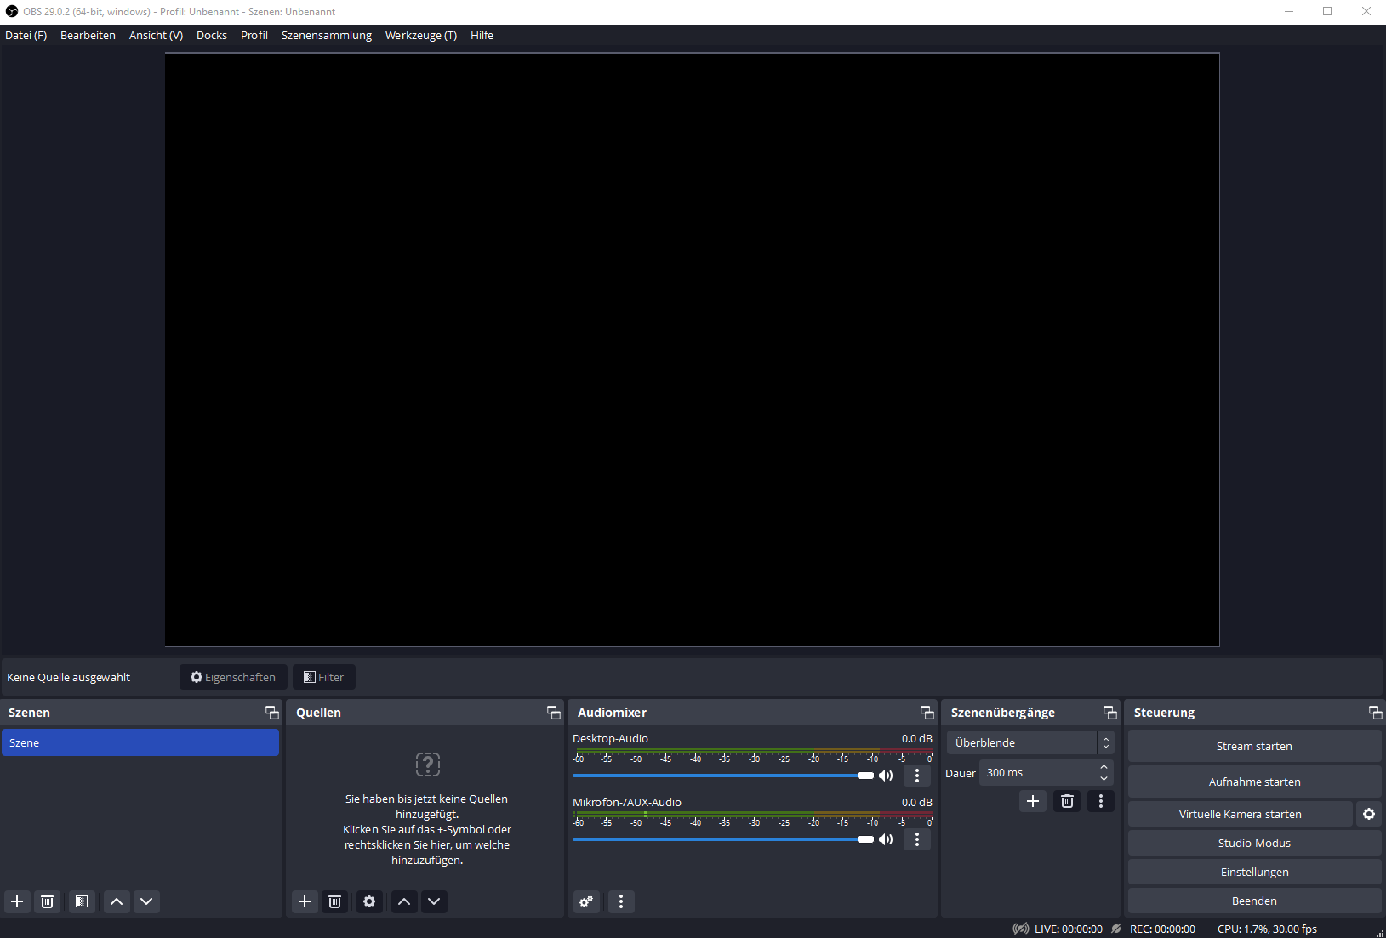

Slide 26
Beispiel
Bildschirmaufnahme mit Bild-in-Bild
„Totale“ Einstellung
„Nahe“ Einstellung

Slide 27
AUDIOMATERIAL BEARBEITEN

Slide 28
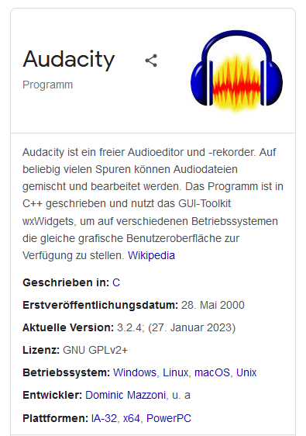
Audiomaterial bearbeiten
Zur Bearbeitung von Audiomaterial benötigen wir die Software Audacity
Für einfache Audiobearbeitung völlig ausreichend

Slide 29
Audiomaterial bearbeiten
Heute schauen wir uns an, wie wir…
…Soundausschnitte lauter und leiser machen
…Hintergrund-Rauschen entfernen
… Unerwünschte Stellen entfernen

Slide 30
VIDEOMATERIAL BEARBEITEN

Slide 31
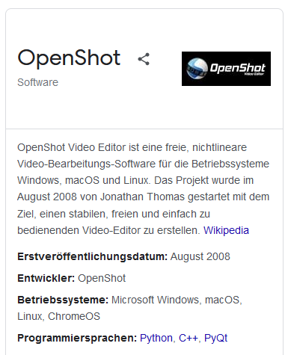
Videomaterial bearbeiten
Zur Bearbeitung von Videomaterial benötigen wir die Software OpenShot
Für einfache Videobearbeitung völlig ausreichend
Die wichtigsten Funktionen:
Schnitt/Cut
Übergänge/Effekte
Exportfunktion

Slide 32
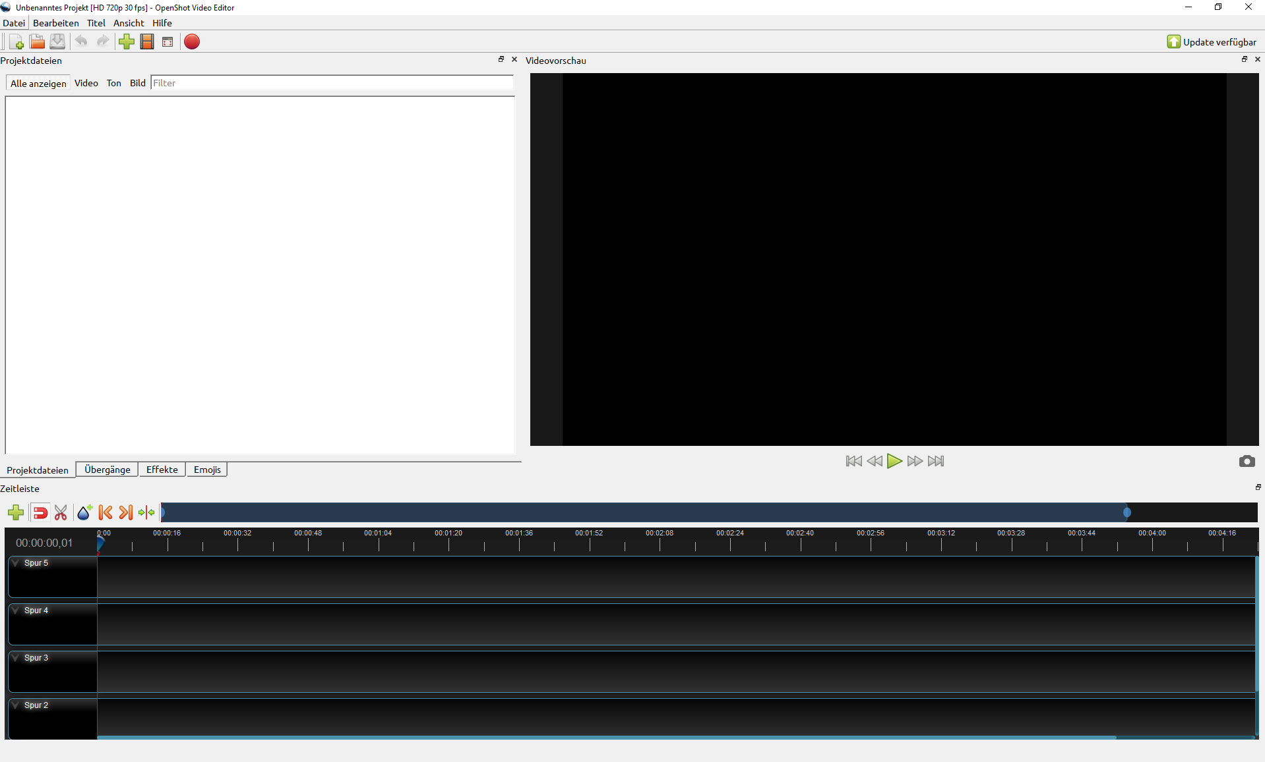

Slide 36
AUSBLICK

Slide 37
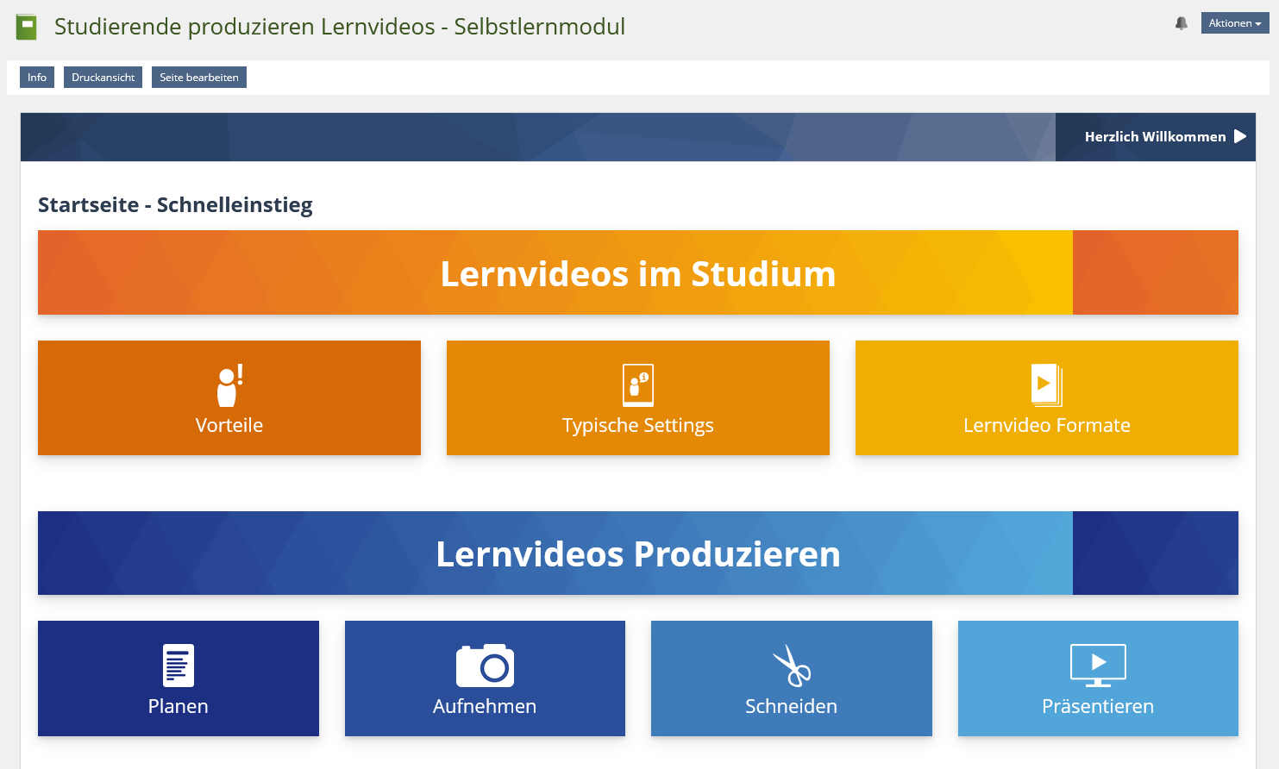
Ausblick | Studierende produzieren Videos
Notes:
https://ilias.uni-marburg.de/goto.php?target=grp_2290833

Slide 38
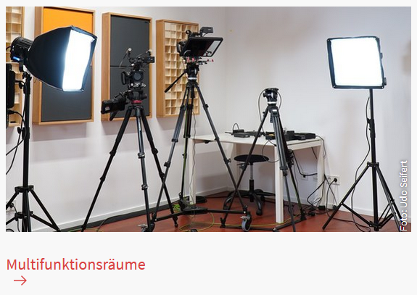
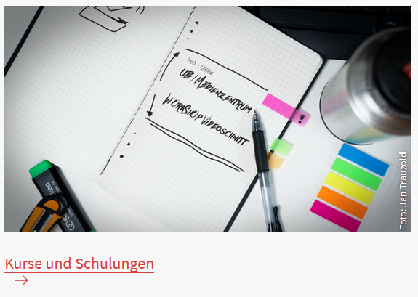
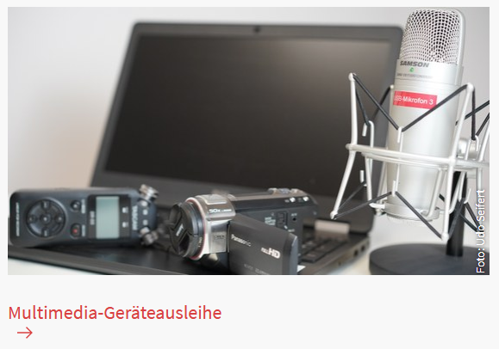
Ausblick | Medienzentrum Marburg
Notes:
Filmraum
Tonraum
Videoschnittkurse
Geräteausleihe
einmalig im Semester (10 Plätze), der nächste Termin ist am 7.5.2024
Eine Ankündigung finden Sie z.B. hier: https://www.uni-marburg.de/de/ub/lernen/medienzentrum/aktuelles-mz
die Anmeldung wird dann dort verlinkt (läuft über ILIAS).
Nutzung von Film- und Tonraum sowie den Verleih von Videokameras, Leinwänden, AV-Equipment aller Art.
Einen direkten Einblick gibt es hier z.B. im 360° Rundgang.
https://ilias.uni-marburg.de/data/UNIMR/lm_data/lm_4024206/index.html

Slide 39
Ausblick | Links zu Tutorials
Kurze Wiederholung zu Videos mit PowerPoint aufnehmen:
https://youtu.be/9W6DoBO05Yk
Mehrteiliger und sehr ausführlicher Einstiegskurs zu OBS:
https://youtu.be/fgWXsxjHxNg
90min Einstiegskurs zu Audacity:
https://youtu.be/Y4_EiEdz5N4
45min Einstiegkurs zu OpenShot:
https://youtu.be/CkBMZROVT3w

Slide 40
Abschluss
So habe ich von der Lunch Lecture erfahren
Ich werde die Lunch Lectures weiterempfehlen (ja/nein, weil…)
Folgende Themen sind noch interessant für mich

